Slide 1
Így tanítanám a kördokumentumok készítését
Készítette: László Flóra
Felkészítő tanár: Blazsán Gabriella
Iskola neve, címe: Dr. Török Béla Óvoda, Általános Iskola, Speciális Szakiskola,
Egységes Gyógypedagógiai Módszertani Intézmény, Diákotthon és Gyermekotthon 1144 Budapest, Újváros park 1.

Slide 2
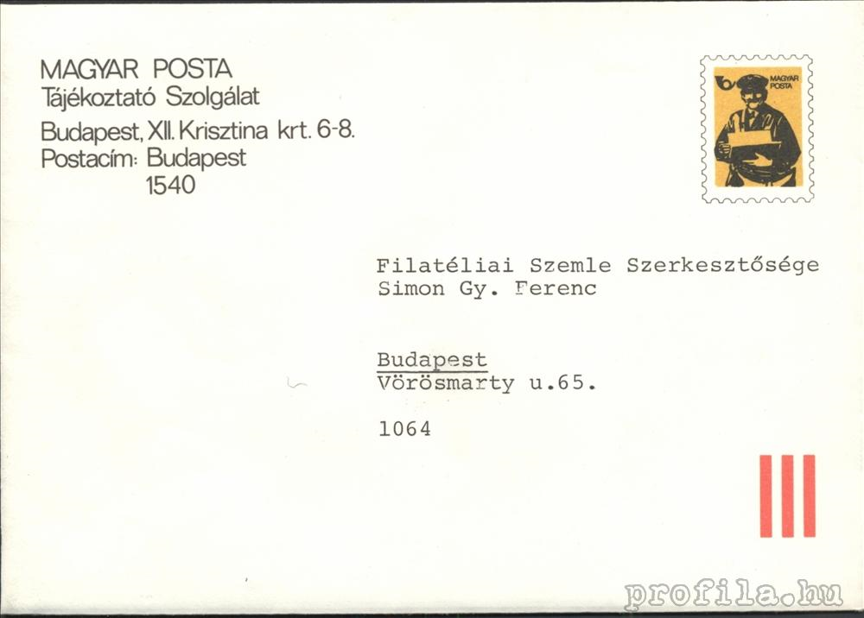
Mi a körlevél?
Kedves Barátnőm Anna!
Nagyon régen találkoztunk! Gondoltam írok neked pár sort!
Hogy vagy?
Új osztályba kerültem, irodai asszisztensnek tanulok. Kicsit nehéz ez a szakma, de remélem ügyes leszek!
Várom válaszod!
Üdvözöllek:
Flóra
Nem ez!

Slide 3
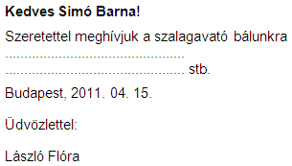
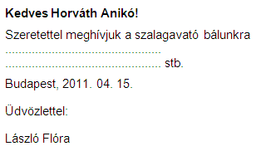
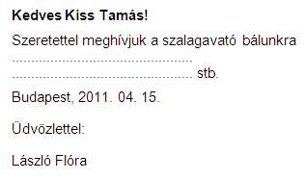
A körlevél fogalma:
Körlevél olyan több példányos dokumentum, ahol a levél szövegezése és tárgya azonos, de
a címzett neve, címe példányonként eltérő.

Slide 4
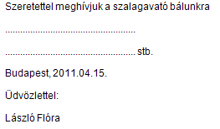
A körlevél készítés lépései:
1.Adatforrás készítése
Elkészítünk egy táblázatot, változó adatokkal.
2.Törzsdokumentum létrehozása
A levél szövegének a megírása és formázása
3.Egyesítés
Dokumentum összekapcsolása az adatforrással.
«Megszólítás» «Vezetéknév» «Keresztnév» !
levél

Slide 5
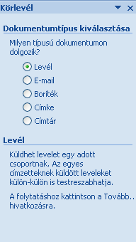
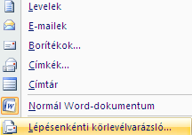
A körlevélkészítés menete 1.
1.
2.
4.
3.

Slide 6
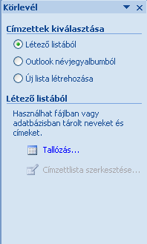
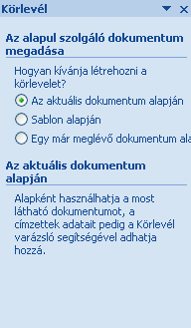
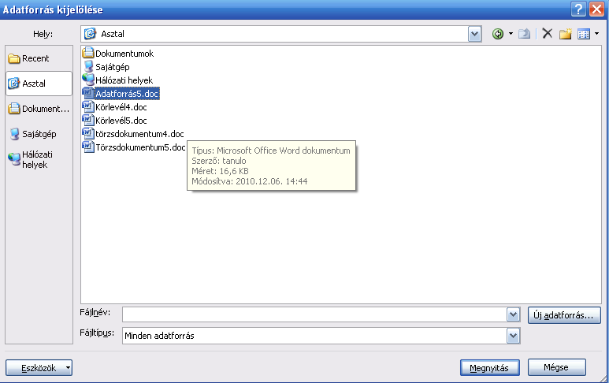
A körlevél készítés menete 2. Adatforrás megnyitása
2.
1.

Slide 7
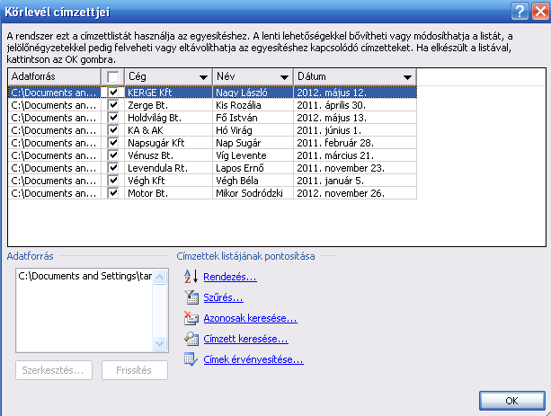
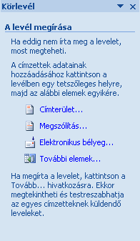
A körlevél készítés menete 3.
Adatmezők beszúrása
1.
2.

Slide 8
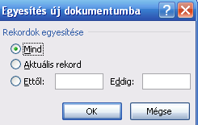
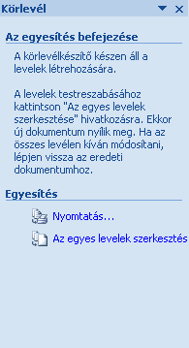
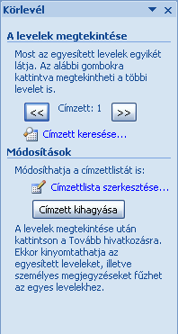
A körlevél készítés menete 4.
Egyesítés
3.
2.
1.

Slide 9
A körlevél

Slide 10
Igaz vagy hamis? Kattints az igaz állítás sorszámára!
1. A körlevél tartalmaz azonos szövegrészeket!
2. A változó szövegrészeket tartalmazó dokumentumot törzsforrásnak nevezzük!
3. A változó szövegrészeket tartalmazó dokumentumot adatforrásnak nevezzük!
4. Helyes sorrend: egyesítés – törzsdokumentum - adatforrás
5. Egyesítés: a táblázat létrehozása változó adatokkal
6. A törzsdokumentum létrehozása: a levél szövegének megírása és formázása
7. Egyesítés: a dokumentum összekapcsolása adatforrással

Slide 11
Gratulálok!
vissza

Slide 12
Sajnos rossz válasz!
vissza

Slide 13
Felhasznált források
Berkes József – Kollár Katalin:
Szövegszerkesztés tanulási útmutató ÉRÁK-Miskolc, 2002
http://www.ujhelyi.sulinet.hu/x3/c3/c_19.htm
http://office.microsoft.com/hu-hu/word-help/a-korlevelhasznalata
http://www.slideshare.net/hatekonysag.hu/korlevel
A képeket magam készítettem.

